Slide 1
課題
知見は蓄積されているが活用されず成果に結びついていない
情報分散
属人管理
更新不足
資料やノウハウが
各所に散在し探しにくい
知見が個人に留まり
組織に共有されない
情報が古く実務で
使われなくなっている
集約整理
共有設計
運用改善
情報を一元化し
検索しやすい形に整える
活用場面を想定して
共有ルールを定める
定期更新と活用確認を
仕組み化する
解決策
知見を整理し誰でも使える形で組織に定着させる

Slide 2
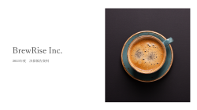





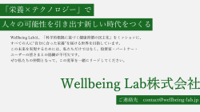







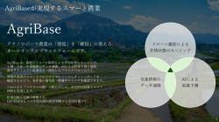












テンプレートをダウンロードいただき、ありがとうございました！
自分一人で資料を作るのはムズカシイ（汗）
と思ったら
Business Jungle 資料作成
と一緒に作りましょう（1スライド3,000円～）
そもそもBusiness Jungleって何者！？
さて、価格と品質はどんな感じだい？
サービス紹介資料をダウンロードする
お見積もり/サンプル作成を依頼する
https://business-jungle.com/material/download-material/
https://business-jungle.com/material/sample-material/

